Slide 1
Sakkunskap och kännedom
Presentation av HPP:s verksamhet
HHJ-kurs 19.05.2025
Kennet Kronman

Slide 2
Hallituspartnerit Pohjanmaa
Osaava hallitus – Menestyvä yritys – Elinvoimainen alue
”Tärkein voimavaramme ovat ihmiset…”
POHJANMAA.HALLITUSPARTNERIT.FI

Slide 3
Vision och Mission
Vision Hallituspartnerit Pohjanmaa ry:s vision är att verka i Södra Österbotten, Mellersta Österbotten och Österbotten som en respekterad, känd och inflytelserik aktör som främjar professionellt styrelsearbete i företag.
Mission Hallituspartnerit Pohjanmaa ry:s mission är att främja professionellt styrelsearbete i företag i Södra Österbotten, Mellersta Österbotten och Österbotten.Hallituspartnerit

Slide 4
Vad är en styrelsepartner
En oberoende styrelsemedlem med kompetens inom styrelsearbete
Medlem i en officiell styrelse eller en så kallad advisory board (eller expertmedlem/rådgivare i styrelsen)
Person som har genomgått HHJ-kursen och -examen eller har motsvarande kunskaper
Betydande erfarenhet av styrelsearbete, även från andra företag än det egna
Motivation och tid samt oklanderlig bakgrund

Slide 5
Åt vem ?
För utvecklings- och tillväxtorienterade företag av alla storlekar
För företag som står inför betydande förändringar och utmaningar, t.ex.:
Start av export
Generationsskifte och förberedelser för det
Företagsförvärv (både köp och försäljning)
Stora investeringar eller nya, betydande partnerskap
Omorganisering av verksamheten
Hantering av tillväxt
Kris

Slide 6
Val av styrelsemedlem - prosessen
Profil
Sökning
Val
Uppföljning
Hallituspartnernas expert kartlägger kraven för den sökta medlemmen tillsammans med företaget
Hallituspartnerit söker på överenskommet sätt kandidater som passar profilen från sina egna och sina medlemmars nätverk
Företaget intervjuar de kandidater som anses mest lämpliga
Hallituspartnernas expert diskuterar med företaget om resultatet av sökningen
Ett uppdrag för rekrytering avtalas med företaget
(Även direkt sökning/kontakt är möjlig)
Hallituspartnerit förmedlar information om intresserade kandidater till företaget
Företaget fattar beslut om valet
Vid behov utökas sökningen för att hitta fler kandidater

Slide 7
Tjänst för rekrytering av styrelsemedlem
Analys
Grundsökning
Utökad sökning
Rekrytering
När företaget saknar tidigare erfarenhet av systematiskt styrelsearbete
När företaget har en tydlig uppfattning om kompetenser en styrelsemedlem skall ha
När en grundläggande sökning inte hittar en lämplig medlem
När företaget vill ha en skräddarsydd eller diskret sökning
Systematisk analys av behovet av utveckling av styrelsearbetet
Möte med expert
Skriftlig rapport (även som stöd för rekryteringsprocessen och ytterligare information till kandidater)
Rekrytering från Hallituspartnerit Pohjanmaas medlemmar baserat på den utarbetade rekryteringspromemorian
Information om intresserade kandidater förmedlas till företaget
Företaget gör urvalen
Baserat på analysen och rekryteringspromemorian söks medlemmar nationellt, från olika källor och nätverk
Information om intresserade kandidater förmedlas till företaget
Företaget gör urvalen
Baserat på analysen och rekryteringspromemorian söks kandidater på överenskommet sätt, offentligt från nätverk eller som en diskret sökning.
Hallituspartnerit ger sina rekommendationer om de mest lämpliga kandidaterna
Företaget gör urvalen

Slide 8
Även egen sökning är möjlig:
https://pohjanmaa.hallituspartnerit.fi/jasenet-2/
En lämplig medlem kan också sökas självständigt via vår webbplats.
Om en lämplig medlem hittas på detta sätt och ett avtal ingås, tar HPP inte ut någon avgift för sina tjänster (kanske en liten "finders fee"...).

Slide 9
Övrig verksamhet
Utbildningar och andra medlemsaktiviteter
Årliga Hallitusklubi-evenemang
Nationella Partnerdagar: 2022 Seinäjoki, 2023 Kouvola, 2024 Björneborg, 2025 Åbo
Aktivering; sänkning av tröskeln; aktiveringsprojekt, utvidgning till nationell nivå
Kommunikation
Nätverkande

Slide 10
HPP:s ekonomiska linje
Föreningen är ideell, men utvecklar "produkter" som kan säljas
Intäkter
Anslutnings- och medlemsavgifter (anslutning 300, årsavgift 200)
Betalda förmedlingsuppdrag
Sponsorsmedlemskap

Slide 11
HPP:s styrelse
Arto Kukkonen, Pallas Rakennus Oy, ordf
Mika Mettalo, Haverinen Logistics Oy, vice ordf
Samuel Broman, Broman Law Oy, medlem
Terhi Hakola, Semko Oy, medlem
Tuulia Holkkola, Vaski Group Oy, medlem
Pertti Kinnunen, medlem, välitysvastaava
Kennet Kronman, Acosta Oy, medlem
Ulla Mäki-Lohiluoma, Vaasa Parks Oy, medlem
Jonne Sandberg, Kokkolan kaupunki, medlem
Hanna-Mari Store, medlem
Annika Puro-Aho, verksamhetsledare, styrelsens sekreterare (deltid)
https://pohjanmaa.hallituspartnerit.fi/jasenet/

Slide 12
HPP:s medlemsskap och nationell verksamhet
Nu 71 medlemmar, nationellt ca 1.500 medlemmar
HPP:s medlemkriterier: https://pohjanmaa.hallituspartnerit.fi/jasenet-2/jaseneksi-hallituspartnereihin/
Regionföreningarna är självständiga, men tillhör Hallituspartnerit-nätverket.
https://hallituspartnerit.fi/hallituspartnerit/
Bloggar: https://hallituspartnerit.fi/julkaisut/
https://pohjanmaa.hallituspartnerit.fi/jasenet/

Slide 13
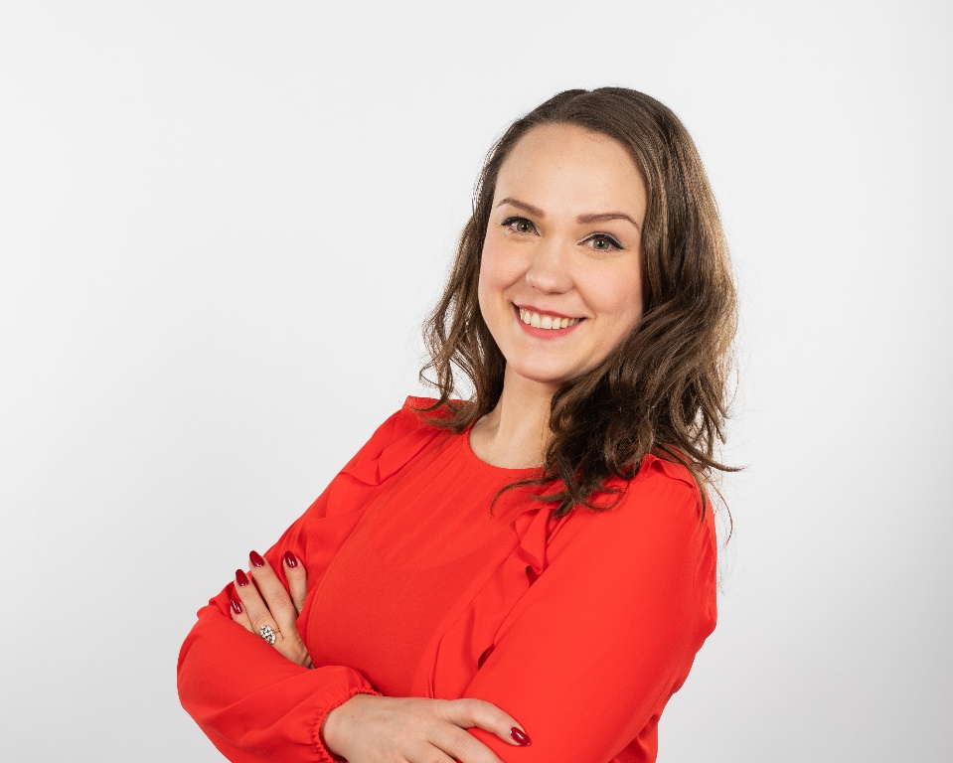
Annika Puro-Aho
Hallituspartnerit Pohjanmaa ry, verksamhetsledare
DI, KTM, Lean Six Sigma Black Belt
045-359 8877
annika.puro-aho@hallituspartnerit.fi https://www.linkedin.com/in/annikapuroaho

